Slide 1
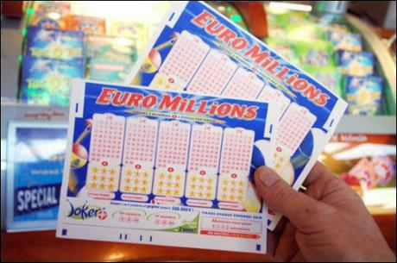
Statistiques et probabilités
Statistique descriptive, analyse de données
Moyenne
médiane et quartiles
(moyenne ; écart type) / (médiane ; écart interquartile)
courbe des fréquences cumulées
exemple d’effet de structure
Probabilités
loi géométrique tronquée
Échantillonnage
intervalle de fluctuation

Slide 2
Moyenne
En 4ème
Moyennes pondérées
Les élèves sont confrontés à des situations familières
où deux procédés de calcul différents de la moyenne
sont mis en œuvre :
- somme des n données divisée par n,
- moyenne pondérée des valeurs par leurs effectifs.
Les élèves doivent savoir calculer, pour de petits
effectifs, une moyenne par la procédure de leur choix.
Pour des effectifs plus grands, cette procédure est basée
sur l’usage du tableur ou de la calculatrice.

Slide 3
Au collège, objectifs : approfondir les connaissances
au sujet de la moyenne
différents procédés de calcul
toujours comprise entre les valeurs extrêmes, rarement égale à la moyenne des valeurs extrêmes
compréhension des effets de regroupements (la moyenne des moyennes partielles n’est pas forcément égale à la moyenne)
sensible aux valeurs extrêmes
une même moyenne peut résumer des ensembles de données très différents.

Slide 4
Le recours à des regroupements en classes
pour l’estimation d’une moyenne n’est pas
un objectif des programmes.
Il peut être entrepris sur un exemple pour faire
constater :
d’une part la perte d’information,
d’autre part le confort et la fiabilité
qu’apporte l’utilisation d’un tableur pour
effectuer un tel calcul.

Slide 5
La classe de seconde est l’occasion:
d’une part de consolider l’utilisation des fonctions statistiques des calculatrices
d’autre part de traiter, à l’aide d’un tableur, des séries statistiques riches et variées comportant un grand nombre de données brutes, en lien avec des situations réelles ou avec d’autres disciplines …
http://www.insee.fr ou www.statcan.gc.ca

Slide 6
Médiane et quartiles
Une médiane est une valeur qui permet de partager
une série statistique ordonnée en deux parties
d’effectifs égaux.
Définition retenue
La série des données est ordonnée par ordre croissant.
Si la série est de taille impaire (2n+1),
la médiane est la valeur du terme de rang n+1.
Si la série est de taille paire (2n),
la médiane est la demi-somme des valeurs des
termes de rangs n et n+1.

Slide 7
Si la série est de taille paire, la médiane ainsi obtenue n’est pas nécessairement une valeur de la série.
Il existe d’autres définitions de la médiane. Dans la pratique statistique, ces différences n’ont pas d’importance. Pour les élèves, connaître la signification de la médiane en terme de position est l’objectif principal.

Slide 8
Premier quartile
C’est le plus petit élément q des valeurs des termes de la série
tel qu’au moins 25 % des données sont inférieures ou égales à q
(plus petite valeur de la série dont la fréquence cumulée
croissante atteint ou dépasse 0,25)
Troisième quartile
C’est le plus petit élément q’ des valeurs des termes de la série
tel qu’au moins 75 % des données sont inférieures ou égales à q’
(plus petite valeur de la série dont la fréquence cumulée
croissante atteint ou dépasse 0,75)

Slide 9
Pour une série de type continu, on utilise la courbe des fréquences cumulées pour déterminer la médiane et les quartiles.

Slide 10
Courbe des fréquences cumulées (2nde) (caractère quantitatif continu)
Fréquences cumulées croissantes
Si f est la fréquence cumulée croissante correspondant à la
classe [a ; b[,
alors le point de coordonnées (b ; f) appartient à la courbe :
f est la fréquence des valeurs du caractère (strictement) inférieures à b.
Le « premier point » a pour coordonnées (m ; 0) (avec m borne
gauche du premier intervalle)
Fréquences cumulées décroissantes
Si f est la fréquence cumulée décroissante correspondant à la
classe [a ; b[,
alors le point de coordonnées (a ; f) appartient à la courbe :
f est la fréquence des valeurs du caractère supérieures à a.
Le « premier point » a pour coordonnées (m ; 1).

Slide 11
On fait l’hypothèse que la répartition à l’intérieur d’une
classe est uniforme.
Sur chacune des deux courbes, le point d’ordonnée
0,5 a pour abscisse la médiane ;
si on trace les deux courbes sur un même graphique,
leur point d’intersection a pour abscisse la médiane.
Sur chacune des deux courbes, les points
d’ordonnées respectives 0,25 et 0,75 ont pour
abscisses le premier et le troisième quartiles Q₁ et Q₃,
et inversement.

Slide 12
(moyenne ; écart type)/(médiane ; écart interquartile)
Théorie :
La moyenne (arithmétique) minimise la somme des carrés des distances à chacun des termes de la série
http://euler.ac-versailles.fr/wm3/pi2/moyenne/arithmetique1.jsp (fiche 69)
La médiane minimise la somme des distances à chacun des termes de la série
http://euler.ac-versailles.fr/wm3/pi2/mediane/mediane4.jsp (fiche 59)

Slide 13
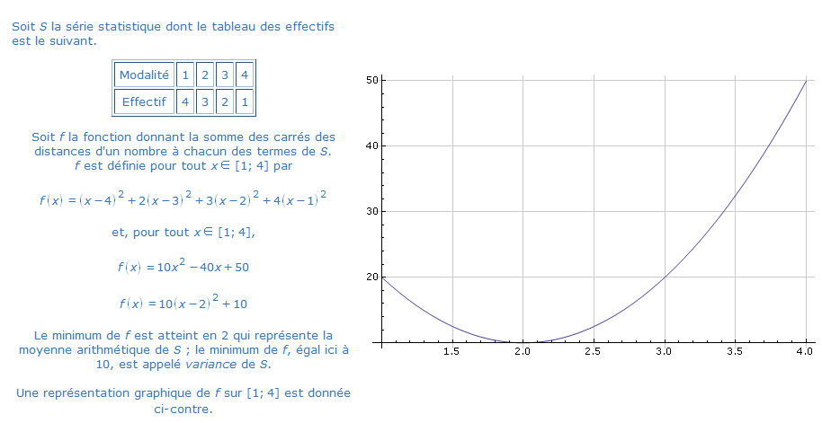
Tableau à compléter par l’utilisateur …

Slide 14
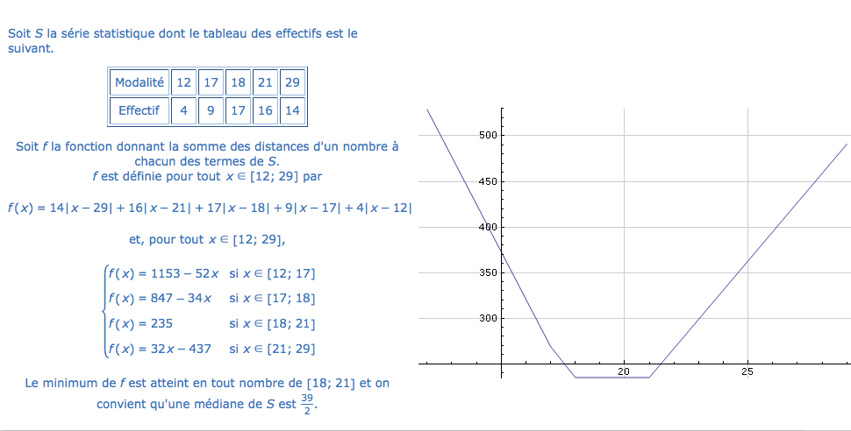

Slide 15
Médiane et écart interquartile sont peu sensibles aux valeurs extrêmes …
Le couple (moyenne ; écart type) trouve sa pertinence en liaison avec les probabilités, en particulier avec la loi normale (utilisée dans de nombreuses situations …) ; on étudie la proportion de valeurs dans [m – 2σ ; m + 2σ] …
On peut aussi exploiter la comparaison moyenne/médiane :
si la moyenne est beaucoup plus basse que la médiane, quelques individus ont des valeurs de caractère beaucoup plus basses que l’ensemble des autres
si la moyenne est beaucoup plus haute que la médiane, quelques individus ont des valeurs de caractère beaucoup plus hautes que l’ensemble des autres.

Slide 16
Un exemple d’effet de structure
En 2000 : 3 cadres, 7 ouvriers
Salaire mensuel moyen d’un cadre : 10 000 €, d’un ouvrier : 1000 €
En 2001 : 2 cadres, 8 ouvriers
Salaire mensuel moyen d’un cadre : 10 100 €, d’un ouvrier : 1100 €
Evolution globale des salaires
Salaire moyen d’un salarié en 2000 : 3700 €
Salaire moyen d’un salarié en 2001 : 2900 €

Slide 17
Probabilités
Loi géométrique tronquée
1ère S – Rentrée 2011
(dans « Répétition d’expériences identiques et indépendantes »)
« On peut aussi traiter quelques situations autour de la loi géométrique tronquée.
On peut simuler la loi géométrique tronquée avec un algorithme.»

Slide 18
Loi géométrique tronquée
On effectue n épreuves de Bernoulli successives, identiques et indépendantes
p est la probabilité de succès (0 < p < 1)
X = rang du premier succès ;
X = 0 si pas de succès.
La loi de probabilité de X est définie par :
• pour tout entier k, 1 ≤ k ≤ n, P(X = k) = p(1 – p)^{k–1}
• P(X = 0) = (1 – p)^{n}
http://euler.ac-versailles.fr/wm3/pi2/loigeometrique/geometrique1.jsp (fiche 3773)

Slide 19
Algorithme de simulation de la loi géométrique tronquée de paramètres n et p On crée une liste de fréquences, indexée de 1 à n+1, en convenant que le terme de rang n+1 est la fréquence de 0 succès. Le cœur de l’algorithme : i étant le rang de la liste, après l’avoir initialisé à 1, on crée la boucle : Tant que i < n ET random( ) > p i prend la valeur i+1 Fin de tant que fréquences[i] prend la valeur fréquences[i] + 1/(nombre de simulations) Algorithme : Variables n,p :paramètres de la loi fréquences : tableau des n+1 fréquences. i,k : deux compteurs de de boucles. Initialisation Pour i de 1 à n+1 fréquences[i] prend la valeur 0 Traitement Lire n, p Pour k de 1 à 1000 // On choisit 1000 simulations // i prend la valeur 1 Tant que i < n ET random( ) > p i prend la valeur i+1 Fin de Tant que fréquences[i] prend la valeur fréquences[i] +1/1000 Fin de Pour Sortie Affiche fréquences[n+1] // 0 succès// Pour i de 1 à n Affiche fréquences[i] // succès au rang i // Fin de Pour

Slide 20
Échantillonnage
En 2nde
Objectifs :
faire réfléchir les élèves à la conception et à la mise en œuvre d’une simulation ;
sensibiliser les élèves à la fluctuation d’échantillonnage, aux notions d’intervalle de fluctuation et d’intervalle de confiance et à l’utilisation qui peut en être faite.

Slide 21
Échantillon de taille n : constitué des résultats
de n répétitions indépendantes de la même expérience.
Faire une analyse critique d’un résultat d’échantillonnage.
Questionnement :
estimation d’une proportion inconnue à partir d’un échantillon (intervalle de confiance ou fourchette de sondage à un niveau donné, 95% généralement)
prise de décision à partir d’un échantillon (test statistique
à l’aide de l’intervalle de fluctuation à un seuil donné)

Slide 22
Intervalle de confiance au niveau de 95 %:
centré autour de f (fréquence observée dans l’échantillon), contient, avec une probabilité (au moins) égale à 0,95, la proportion p inconnue
Intervalle de fluctuation au seuil de 95 % : centré autour de p (proportion du caractère dans la population), contient, avec une probabilité (au moins) égale à 0,95, la fréquence observée dans un échantillon de taille n

Slide 23
Règle de décision du test statistique
Si la fréquence observée n’appartient pas à l’intervalle de fluctuation à 0,95, on rejette, au risque d’erreur de 5 %, l’hypothèse que l’échantillon est compatible avec le modèle.
Si la fréquence observée appartient à l’intervalle de fluctuation, on ne peut pas rejeter l’hypothèse …

Slide 24
Comment déterminer l’intervalle de fluctuation ?
Simulations
(si n supérieur ou égal à 25 et p compris entre 0,2 et 0,8 ; voir développements théoriques doc ressource Probabilités au clg, p23 …)
À l’aide de la loi binomiale

Slide 25
En première (rentrée 2011)
Utilisation de la loi binomiale pour une prise de décision à partir d’une fréquence
Exploiter l’intervalle de fluctuation à un seuil donné, déterminé à l’aide de la loi binomiale, pour rejeter ou non une hypothèse sur une proportion

Slide 26
Détermination de l’intervalle de fluctuation à l’aide de la loi binomiale
La proportion du caractère est p.
X est la variable aléatoire égale au nombre de fois où le caractère est observé dans un échantillon de taille n.
X suit la loi binomiale de paramètres n et p.

Slide 27
X prend ses valeurs dans [0 ; n] (valeurs entières).
On cherche à partager cet intervalle en trois intervalles [0 ; a-1], [a ; b], [b+1 ; n], de façon que X prenne ses valeurs dans l’un des intervalles extrêmes avec une probabilité sensiblement égale à 0,025 pour chacun
(environ 2,5 % des valeurs dans chacun de ces deux intervalles – hypothèse de symétrie)

Slide 28
On divise par n pour passer aux fréquences ;
D’où (définition) :
L’intervalle de fluctuation à 95 % d’une fréquence correspondant à la réalisation, sur un échantillon aléatoire, d’une variable aléatoire X de loi binomiale de paramètres n et p est … l’intervalle défini par :
a est le plus petit entier tel que P(X ≤ a) > 0,025
b est le plus petit entier tel que P(X ≤ b) ≥ 0,975 …

Slide 29
Pour n ≥ 30, n p ≥ 5 et n (1 – p) ≥ 5, on observe que l’intervalle de fluctuation est sensiblement le même que
l’intervalle
proposé dans le programme de seconde.

Slide 30
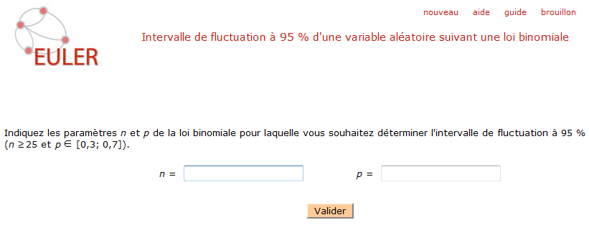
Sur euler : intervalle de fluctuation à 95% d’une variable aléatoire suivant une loi binomiale
Ressource 3944
http://euler.ac-versailles.fr/wm3/pi2/binomiale/binomiale12.jsp

Slide 31
Exemple d’exercice, proposé par Mme Bajou
Monsieur Z, chef du gouvernement d’un pays lointain, affirme que 52 % des électeurs lui font confiance.
On interroge 100 électeurs au hasard (la population est suffisamment grande pour considérer qu’il s’agit de tirages indépendants avec remise) et on souhaite savoir à partir de quelles fréquences, au seuil de 5 %, on peut mettre en doute le pourcentage annoncé par Monsieur Z, dans un sens, ou dans l’autre.

Slide 32
A l’aide d’un tableur, on établit les résultats suivants :
X est la variable aléatoire correspondant au nombre
d’électeurs faisant confiance à monsieur Z.
Elle suit la loi binomiale de paramètres 100 et 0,52.
Si les valeurs de k sont dans les cellules A2, A3 … alors dans
la cellule B2 on saisit la formule
=LOI.BINOMIALE(A2;100;0,52;VRAI)
k P(X ≤ k) ≈
40 0,0106
41 0,0177
42 0,0286
43 0,0444
... ...
61 0,9719
62 0,9827
63 0,9897
64 0,9941

Slide 33
On lit : a = 42 et b = 62
L’intervalle de fluctuation déterminé à l’aide de
la loi binomiale est donc [0,42 ; 0,62].
Soit f la fréquence des électeurs favorables obtenue sur l’échantillon.
Si f appartient à l’intervalle [0,42 ; 0,62], l’hypothèse p = 0,52 ne peut pas être rejetée, sinon l’hypothèse p = 0,52 est rejetée,
au seuil de 5 %.

Slide 34
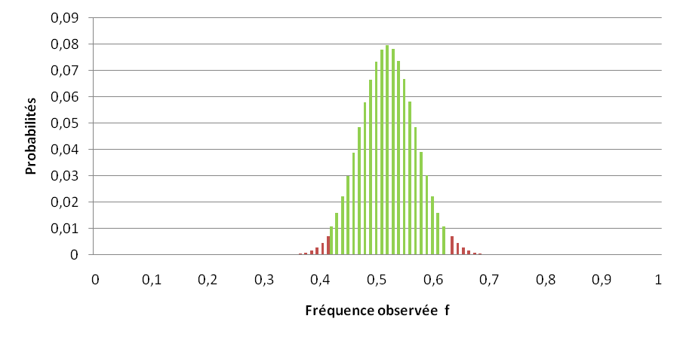
La recherche de l’intervalle de fluctuation peut
être illustrée par le diagramme en bâtons de la
loi binomiale de paramètres n = 100 et p = 0,52.
Intervalle de fluctuation
Zone de rejet
Zone de rejet
(moins de 2,5 %)
(moins de 2,5 %)
Notes:
Zone de rejet
Zone de rejet
Intervalle de fluctuation
(moins de 2,5 %)
(moins de 2,5 %)

Slide 35
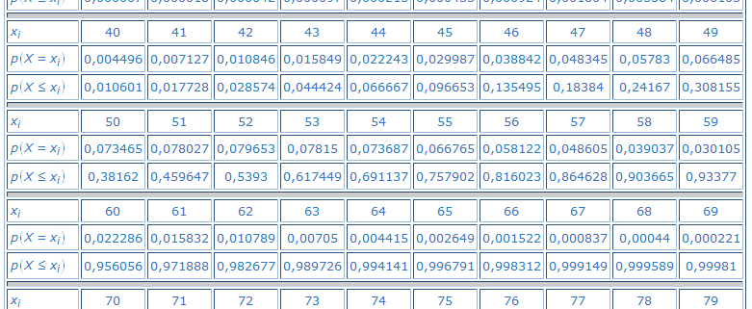
Avec la fiche 3944 …

Slide 36
